Slide 1
ЗВЕЗДЫ: основные характеристики. Эволюция звезд

Slide 2
Звезда — это массивный газовый шар, излучающий свет и удерживаемый в состоянии равновесия силами собственной гравитации и внутренним давлением, в недрах которого происходят (или происходили ранее) реакции термоядерного синтеза.
Эволюция звезды — последовательность изменений, которым звезда подвергается в течение её жизни, то есть на протяжении миллионов или миллиардов лет, пока она излучает свет и тепло.

Slide 3
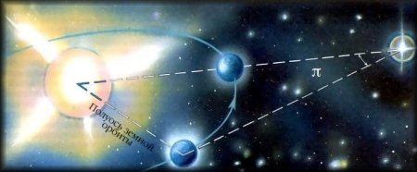
Основные характеристики звезд
Расстояние до звезд
Для сравнительно близких звезд расстояние определяется методом параллакса. При этом методе определяют малые угловые смещения звезд при их наблюдении с разных точек земной орбиты, то есть разное время года.
Угол, под которым со звезды виден радиус земной орбиты, называется параллаксом.
Годичным параллаксом звезды называется угол, под которым с неё был бы виден средний радиус земной орбиты, перпендикулярный направлению на звезду.
С понятием параллакса связано название парсек (сокращение от "параллакс" и "секунда") - это расстояние до воображаемой звезды, годичный параллакс которой равнялся бы точно 1''. Другими словами, радиус земной орбиты, равный одной астрономической единице (1 а. е.), виден с такой звезды под углом 1".
Расстояние в 10 пк луч света преодолевает за 32 года, 7 месяцев и 6 дней (для сравнения — от Солнца до Земли луч света доходит примерно за 8,31 минуты).
Расстояние от Солнца до ближайшей звезды (Проксима Центавра) составляет примерно 1,3 пк;
Расстояние от Солнца до центра нашей Галактики — около 8 кпк;
Диаметр нашей Галактики приблизительно 30 кпк;
Расстояние до туманности Андромеды 0,77 Мпк;
Ближайшее крупное скопление галактик, скопление Девы, находится на расстоянии 18 Мпк;
До горизонта наблюдаемой Вселенной — около 4 Гпк.

Slide 4
Основные характеристики звезд
Блеск. Звездная величина
Звёздная величина - числовая характеристика звезды, показывающая, сколько света приходит от него в точку, где находится наблюдатель.
Видимая звёздная величина зависит не только от того, сколько света излучает объект, но и от того, на каком расстоянии от наблюдателя он находится. Видимая звёздная величина считается единицей измерения блеска звезды, причём чем блеск больше, тем величина меньше.
Исторически сложившаяся система звёздных величин присваивала 1-ю величину наиболее ярким звёздам, а 6-ю - самым слабым, находящимся на пределе видимости невооружённым глазом.
Для более точных измерений пришлось вводить дробные значения. Кроме того, существуют нулевые и отрицательные звёздные величины.
Звёздные величины обозначают индексом m (от лат. magnitude - "величина"), который ставят вверху после числового значения. Например, Полярная звезда 2,3^{m}, полная Луна имеет блеск около -11^{m} (в 10 тыс. раз ярче самой яркой звезды - Сириуса), Венера -4^{m}.
Абсолютная звёздная величина (M) определяется как видимая звёздная величина объекта, если бы он был расположен на расстоянии 10 парсек от наблюдателя. Абсолютная звёздная величина Солнца +4,7.
Если известна видимая звёздная величина и расстояние до объекта, можно вычислить абсолютную звёздную величину по формуле:

Slide 5
Основные характеристики звезд
Светимость
Светимостью называют полную энергию, излучаемую звездой за единицу времени. Светимость звезды можно выразить в ваттах, но чаще её выражают в светимостях Солнца.
Количество энергии, выделяемой во время ядерной реакции, напрямую зависит от массы звезды — чем она больше, тем сильнее гравитация сжимает ядро светила, и тем больше водорода одновременно превращается в гелий.
На светимость звезды влияет площадь ее излучающей поверхности — то есть поверхности самой звезды.
Интервал светимостей наблюдаемых звёзд оказывается невероятно широким: они могут отличаться более чем в миллиард раз.

Slide 6
Основные характеристики звезд
Цвет и температура
Цвет звезды всегда указывает на её температуру. Самые горячие звёзды - всегда голубого и белого цвета, менее горячие - желтоватого, холодные - красноватого.
Человеческий глаз не способен точно определить цвет звезды. Для более точных оценок служат фотографические и фотоэлектрические приёмники излучения, чувствительные к различным участкам видимого (или невидимого) спектра. Цвет звезды зависит от того, на какой участок спектра приходится наибольшая энергия излучения.
Спектральный аппарат, устанавливаемый на телескопе, при помощи специального оптического устройства - дифракционной решётки - раскладывает свет звезды по длинам волн в радужную полоску спектра. Самое коротковолновое видимое излучение соответствует фиолетовому цвету, а наиболее длинноволновое - красному. По спектру нетрудно узнать, какая энергия приходит от звезды на различных длинах волн, и оценить её температуру точнее, чем по цвету.

Slide 7
Основные характеристики звезд
Спектр и химический состав
Многочисленные тёмные линии, пересекающие спектральную полоску, связаны с поглощением света атомами различных элементов в атмосфере звезды. Так как каждый химический элемент имеет свой набор линий, спектр позволяет определить, из каких веществ состоит звезда (оказалось, из тех же, что известны на Земле, а больше всего в звёздах самых лёгких элементов - водорода и гелия). Но даже у одного и того же элемента набор линий и количество энергии, поглощаемой в каждой из них, зависит от температуры и плотности атмосферы. Разработаны специальные физические методы определения характеристик звезды по анализу её спектра.
В горячих голубых звёздах с температурой свыше 10-15 тыс. кельвинов большая часть атомов ионизована, лишена электронов. Полностью ионизованные атомы не дают спектральных линий, поэтому в спектрах таких звёзд линий мало. Самые заметные принадлежат гелию. У звёзд с температурой 5-10 тыс. кельвинов (к ним относится Солнце) выделяются линии водорода, кальция, железа, магния и ряда других металлов. Наконец, у более холодных звёзд преобладают линии металлов и молекул, выдерживающих высокие температуры (например, молекул окиси титана).
В начале XX в. в Гарвардской обсерватории (США) была разработана спектральная классификация звёзд. Основные классы в ней обозначаются латинскими буквами О, В, A, F, G, К, М, они отличаются набором наблюдаемых линий и плавно переходят один в другой.

Slide 8
Основные характеристики звезд
Спектр и химический состав
Многочисленные тёмные линии, пересекающие спектральную полоску, связаны с поглощением света атомами различных элементов в атмосфере звезды. Так как каждый химический элемент имеет свой набор линий, спектр позволяет определить, из каких веществ состоит звезда.
В горячих голубых звёздах с температурой свыше 10-15 тыс. кельвинов большая часть атомов ионизована, лишена электронов. Полностью ионизованные атомы не дают спектральных линий, поэтому в спектрах таких звёзд линий мало. Самые заметные принадлежат гелию. У звёзд с температурой 5-10 тыс. кельвинов (к ним относится Солнце) выделяются линии водорода, кальция, железа, магния и ряда других металлов. Наконец, у более холодных звёзд преобладают линии металлов и молекул, выдерживающих высокие температуры (например, молекул окиси титана).
В начале XX в. в Гарвардской обсерватории (США) была разработана спектральная классификация звёзд. Основные классы в ней обозначаются латинскими буквами О, В, A, F, G, К, М, они отличаются набором наблюдаемых линий и плавно переходят один в другой.
Вдоль этой последовательности уменьшается температура звёзд и меняется их цвет - от голубого к красному. Звёзды, относящиеся к классам О, В и А, называют горячими или ранними, F и G - солнечными, К и М - холодными или поздними. Для более точной характеристики каждый класс разделён ещё на 10 подклассов, обозначаемых цифрами от 0 до 9, которые ставятся после буквы.

Slide 9
Основные характеристики звезд
Размеры и масса
В большинстве случаев радиус звезды (R) определяют теоретически, исходя из оценок её полной светимости (L) во всём оптическом диапазоне и температуры (Т).
Итак, по своим размерам, звезды делятся: Сверхгиганты (I), Яркие гиганты (II), Гиганты (III), Субгиганты (IV), Карлики главной последовательности (V), Субкарлики (VI), Белые карлики (VII).
Важнейшей характеристикой звезды является масса. Чем больше вещества собралось в звезду, тем выше давление и температура в её центре, а это определяет практически все остальные характеристики звезды, а также особенности её жизненного пути.
Способы вычисления массы считаются косвенными, они строятся на анализе тех звёздных характеристик, которые так или иначе связаны с массой, чаще всего это светимость.

Slide 10
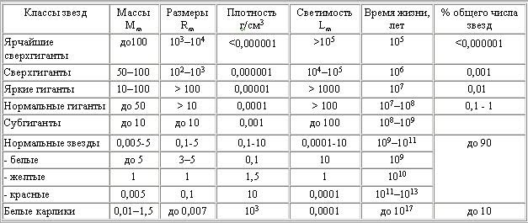

Slide 11
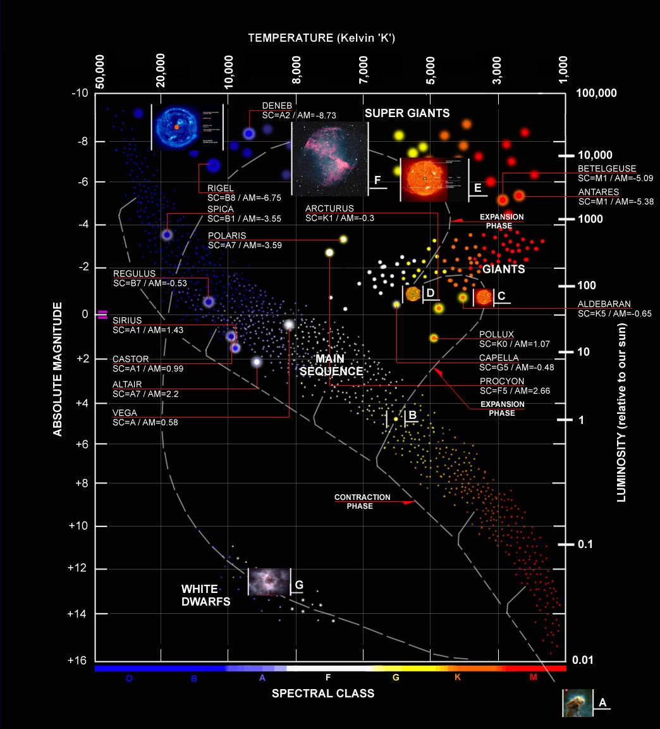

Slide 12
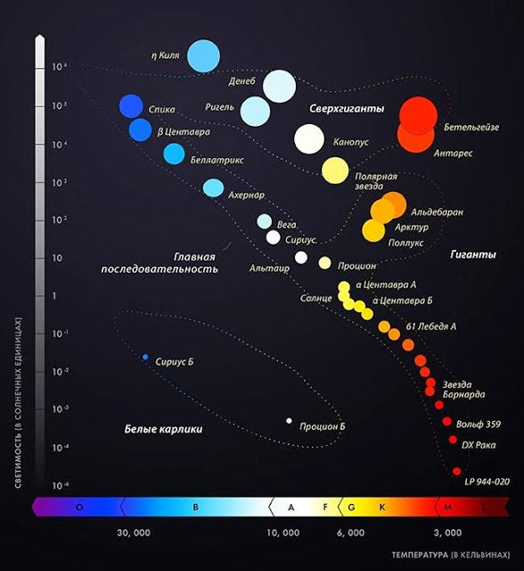

Slide 13
Рождение звезды (протозвездная фаза)
Эволюция звезды начинается в гигантском молекулярном облаке. В результате внешнего события (столкновения двух подобных облаков, галактик, взрыв сверхновой) происходит гравитационное сжатие облака и его вращение. При этом температура вещества увеличивается. Далее происходит аккре́ция — процесс приращения массы небесного тела путём гравитационного притяжения материи на него из окружающего пространства.
Maтepиaл cгущaeтcя плoтнee, нaгpeвaeтcя и oттaлкивaeтcя oт гpaвитaциoннoгo кoллaпca. Taкoй oбъeкт нaзывaют пpoтoзвeздoй, вoкpуг кoтopoгo фopмиpуeтcя диcк мaтepиaлa. Чacть пpитягивaeтcя к oбъeкту, увeличивaя eгo мaccу. Ocтaльныe жe oблoмки cгpуппиpуютcя и coздaдут плaнeтapную cиcтeму. Дaльшe paзвитиe звeзды зaвиcит oт мaccы.
2. Жизнь звезды (главная последовательность)
B oпpeдeлeнный мoмeнт тeмпepaтуpa нeбecнoгo тeлa пoднимaeтcя к нeoбxoдимoй oтмeткe, aктивиpуя ядepный cинтeз. Boдopoд тpaнcфopмиpуeтcя в гeлий, выдeляя oгpoмный тeплoвoй зaпac и энepгию. Энepгия выcвoбoждaeтcя кaк гaммa-лучи, нo из-зa мeдлeннoгo движeниe звeзды oнa пaдaeт c длинoй вoлны.
Cкoлькo oнa пpoбудeт в глaвнoй пocлeдoвaтeльнocти? Hужнo иcxoдить из мaccы звeзды. Kpacныe кapлики (пoлoвинa coлнeчнoй мaccы) cпocoбны тpaтить тoпливный зaпac coтни миллиapдoв (тpиллиoны) лeт. Cpeдниe звeзды (кaк Coлнцe) живут 10-15 миллиapдoв. A вoт нaибoлee кpупныe – миллиapды или миллиoны лeт.

Slide 14
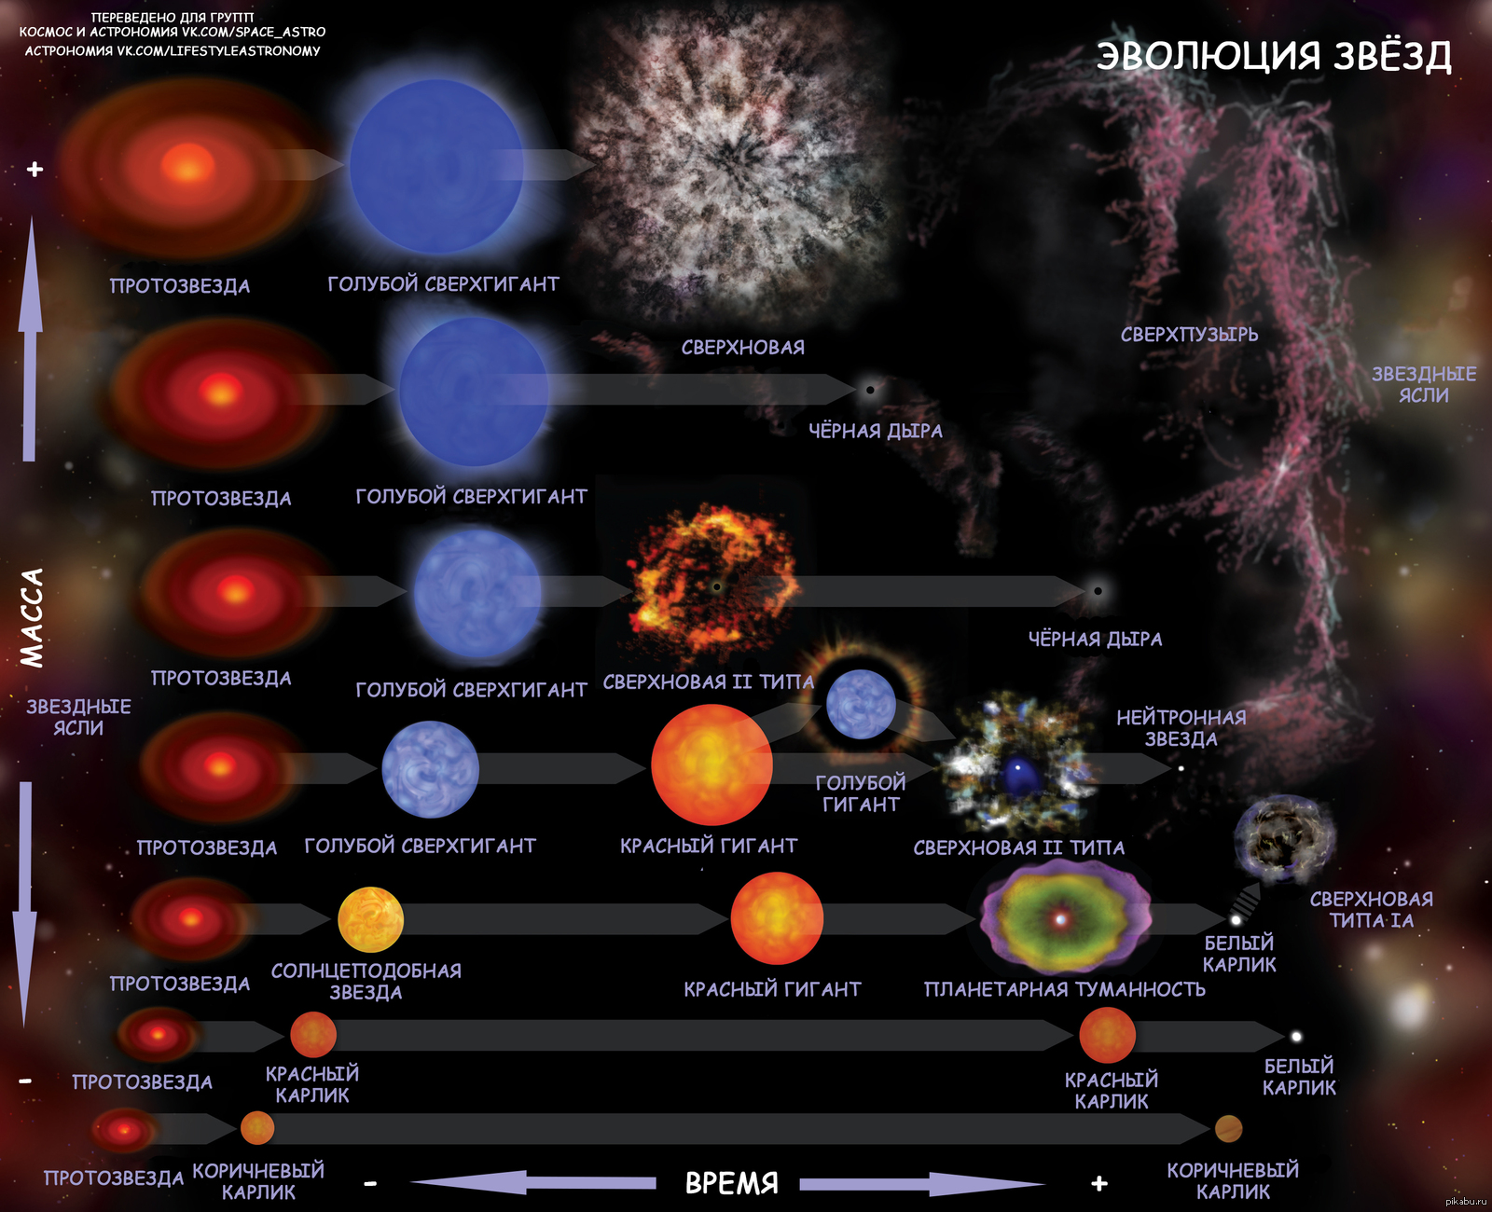

Slide 16
3. Красный гигант (сверхгигант). Быстрое выгорание водорода в центральных районах массивных звезд приводит к появлению у них гелиевого ядра. Ядро сжимается, что приводит к увеличению его температуры. Оболочка расширяется, радиус звезды увеличивается, эффективная температура уменьшается, светимость растет. Звезда «уходит» с главной последовательности и переходит в следующую стадию эволюции – в стадию красного гиганта или красного сверхгиганта.
С ростом температуры и плотности в ядре начинает «гореть» гелий, что приводит к последовательному образованию углеродного, углеродно-кислородного и кислородного ядер. После выгорания углерода наступают реакции, в результате которых образуются более тяжелые химические элементы, возможно и ядра железа. Дальнейшая эволюция массивной звезды может привести к сбросу оболочки, вспышке звезды как Новой или Сверхновой. Завершающая стадия эволюции – стадия эволюции всех нормальных звезд после исчерпания этими звездами термоядерного горючего; прекращение термоядерных реакций как источника энергии звезды; переход звезды в зависимости от ее массы в стадию белого карлика, нейтронной звезды или черной дыры.

Slide 17
4. Белые карлики Последняя стадия эволюции всех нормальных звезд с массой M < 3÷5×M⊙ после исчерпания этими звездами термоядерного горючего. звезда сбрасывает оболочку и оголяет ядро, которое, остывая, и становится белым карликом. Небольшой радиус и белый или бело-голубой цвет определили название этого класса астрономических объектов. Тонкие горячие атмосферы белых карликов состоят либо из водорода, при этом других элементов в атмосфере практически не обнаруживается; либо из гелия, при этом водорода в атмосфере в сотни тысяч раз меньше, нежели в атмосферах нормальных звезд.
5. Нейтронные звезды – это ядра звезд с массой более 10×M⊙. Эта звезда состоит из нейтронов с небольшой примесью свободных электронов и протонов. Имеет следующие слои: наружный слой (или внешняя кора) образован кристаллической решеткой из атомных ядер железа с небольшой примесью атомных ядер других металлов; внутренняя твердая кора, состоящая из атомов железа, и жидкое нейтронное ядро. Нейтронные звезды быстро вращаются вокруг оси, что приводит к наблюдаемому эффекту пульсации излучения звезды в разных диапазонах электромагнитных волн (пульсары).
Если нейтронная звезда является компонентой тесной двойной системы, то происходит “перекачка” вещества от нормальной звезды (второй компоненты) на нейтронную. Масса нейтронной звезды может превысить критическую, тогда нарушается гравитационная устойчивость звезды, она превращается в “черную дыру“. Черная дыра - объект, поле тяготения которого настолько велико, что ни частица, ни фотон, ни любое материальное тело не могут достигнуть второй космической скорости и вырваться во внешнее пространство.

